Slide 1
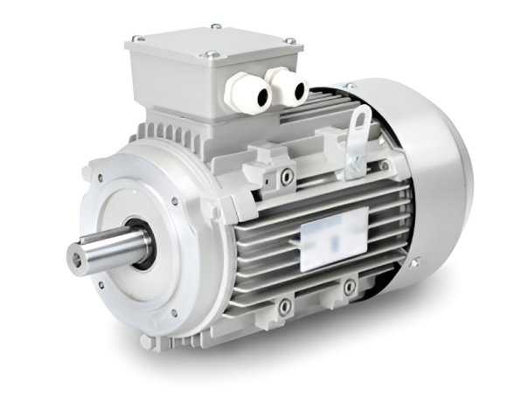
SILNIK ELEKTRYCZNY

Slide 2
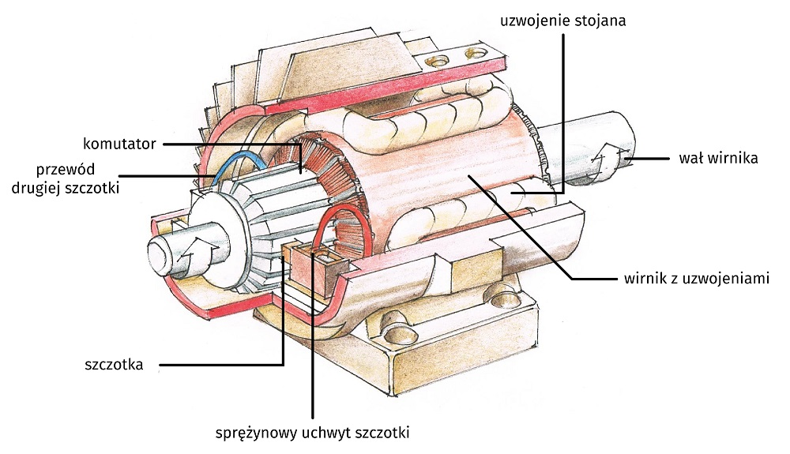
SILNIK ELEKTRYCZNY
Silnik elektryczny to urządzenie, które zamienia oddziaływanie magnetyczne na ruch obrotowy.
A dokładniej: pole magnetyczne + prąd w przewodniku = siła → moment obrotowy → kręcenie się.

Slide 3
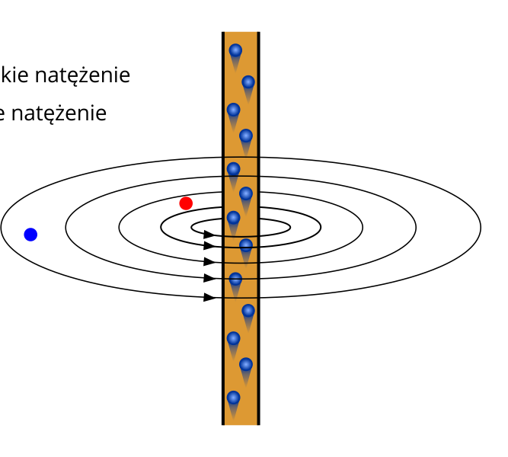
Prąd w przewodniku wytwarza pole magnetyczne

Slide 4
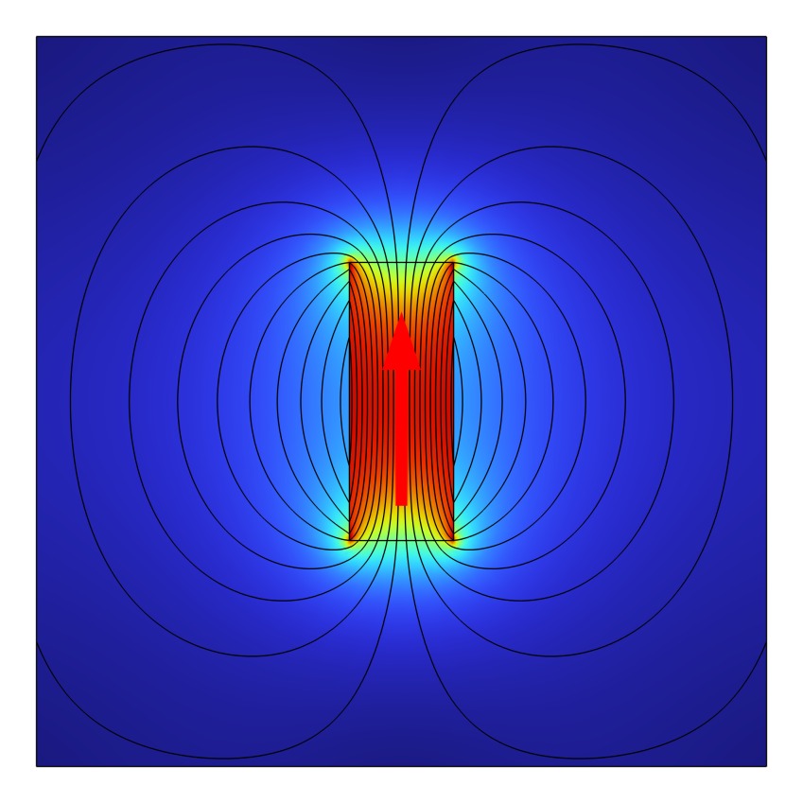
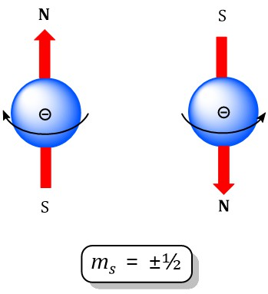
Spin elektronów wytwarza pole magnetyczne

Slide 5
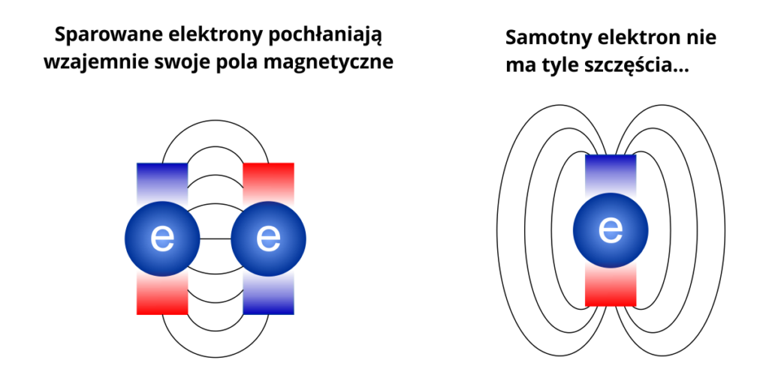
Elektrony magnetycznie oddziaływują ze sobą

Slide 6
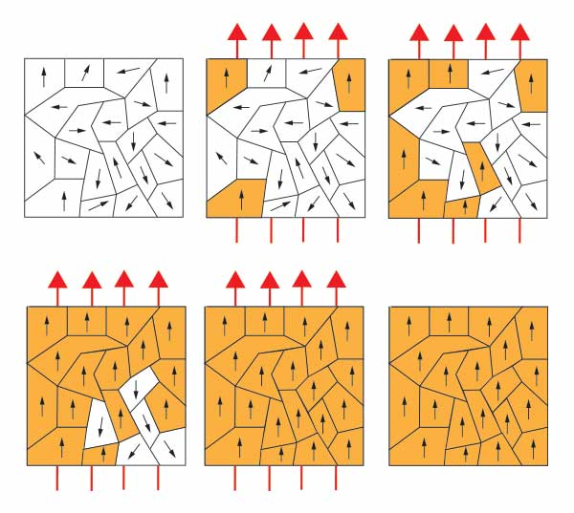
Ferromagnetyki i domeny magnetyczne

Slide 7
Oddziaływanie magnetyczne z prądem
Mamy dwie kluczowe prawdy:
Prąd elektryczny w przewodniku wytwarza pole magnetyczne.
– wokół prostego przewodnika linie pola są okręgami (reguła prawej dłoni).
Pole magnetyczne działa na ruchome ładunki (czyli na prąd) – i potrafi je „pchnąć” w bok. – to jest siła Lorentza na pojedynczy ładunek, a w przewodniku jej „wersja zbiorowa”.
W uproszczeniu:
Jeżeli przewodnik z prądem znajduje się w polu magnesu, to magnes „szarpie” za ruchome elektrony w przewodniku. Elektrony nie mogą opuścić drutu (sieć krystaliczna je trzyma), więc cały drut dostaje kopa – działa na niego siła.
To jest dokładnie to, co wykorzystuje silnik.

Slide 8
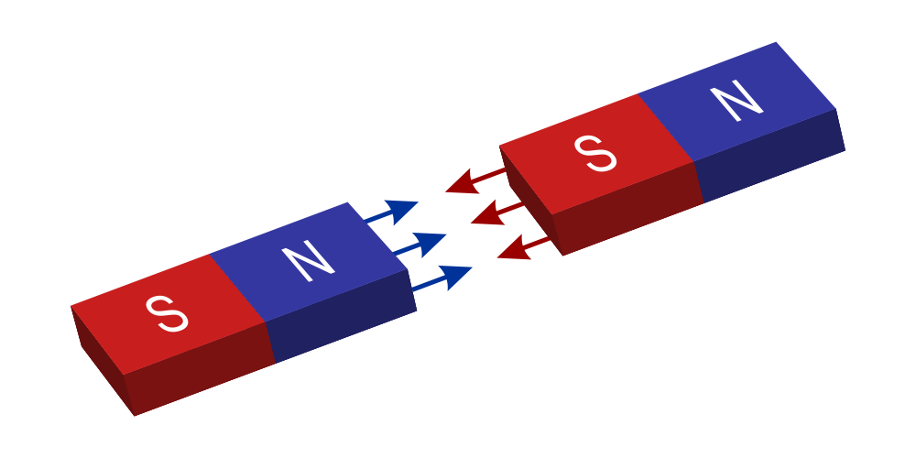
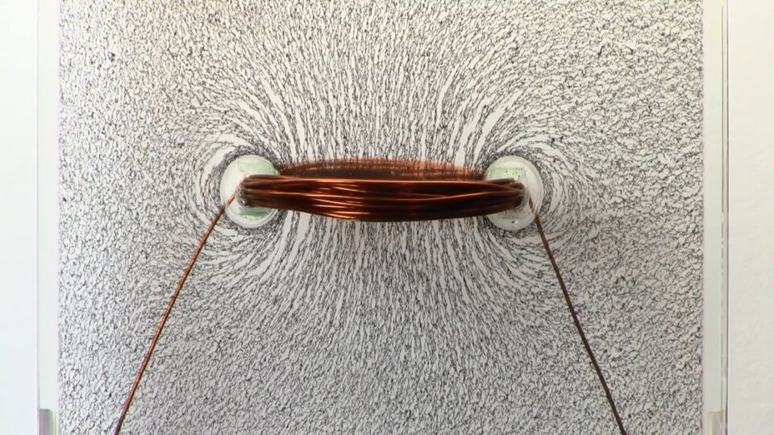

Slide 9
Co czują elektrony w jednym przewodniku od pola drugiego?
Pole magnetyczne drutu 1 działa na ruchome elektrony w drucie 2 → odchyla ich trajektorie trochę w stronę/od strony drugiego drutu (zależy od kierunku prądu).
Analogicznie pole drutu 2 działa na elektrony drutu 1.
Te odchylenia nie sprawiają, że elektrony wylatują z drutu – bo:
sieć krystaliczna (dodatnie jony metalu) „trzyma” elektrony w przewodniku,
przy każdej takiej próbie „skręcenia” elektronu pojawiają się siły wewnętrzne między elektronami a jonami.
W efekcie:
Suma sił działających na wszystkie elektrony przekłada się na siłę działającą na sieć krystaliczną drutu – czyli na cały przewodnik.

Slide 10
Co czują elektrony w jednym przewodniku od pola drugiego?
Nie przyciągają się ładunki elektryczne jako takie – druty są elektrycznie obojętne (tyle samo plusów w sieci jonów, co minusów w elektronach).
– Siły elektrostatyczne (Coulomba) są zbilansowane.
Pośrednikiem oddziaływania jest pole magnetyczne wytworzone przez prąd w każdym przewodniku.
Pole jednego drutu działa na ruchome elektrony w drugim drucie, powodując siły Lorentza.
Te siły są „przeniesione” na sieć jonów (metal), bo:
  elektrony są „uwięzione” w przewodniku,
  jeśli coś je próbuje przesunąć w bok, oddziałują z siecią – a ta „czuje” siłę.
Z punktu widzenia makroskopowego:
Przyciągają się (lub odpychają) całe przewodniki – ich sieci jonów – ale przez pośrednictwo elektronów i pól magnetycznych.

Slide 11
Oddziaływanie magnesu trwałego i przewodnika z prądem
Mamy:
magnes trwały → wytwarza w przestrzeni wokół siebie pole magnetyczne
przewodnik z prądem → ma w sobie ruchome elektrony (ładunki w ruchu).
to gdy je zbliżysz, te pola się nakładają.
W niektórych miejscach:
linie pola „pomagają sobie” (wzmacniają się),
w innych – „przeszkadzają” (osłabiają).
Rezultat:
pojawia się siła działająca na przewodnik z prądem (i jednocześnie na magnes).
To jest fizyczna podstawa siły działającej na przewodnik z prądem w polu magnetycznym (Lorentza/Fleminga), czyli wprost zasada działania silnika elektrycznego.

Slide 12
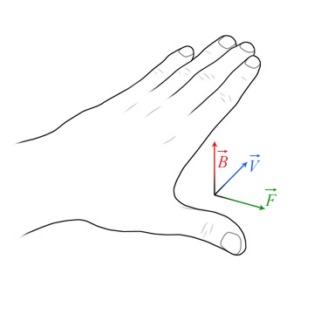
Kierunek siły – działającej na przewodnik z prądem w polu magnetycznym
zwykle używa się reguły lewej dłoni
Reguła lewej dłoni (dla przewodnika):
Lewą dłoń ustawiasz tak, żeby:
  linie pola magnetycznego wchodziły w śródręcze (dłoń „łapie” B jak deszcz wbijający się w dłoń),
  palce wskazujące kierunek prądu (od plusa do minusa).
Wtedy odchylony kciuk pokazuje kierunek siły działającej na przewodnik.
``````````````````````

Slide 13
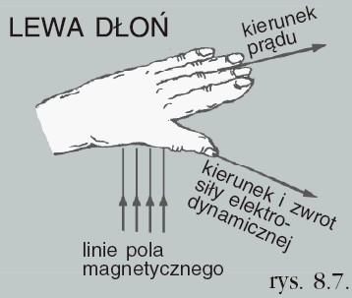
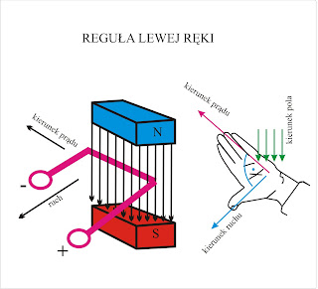

Slide 14
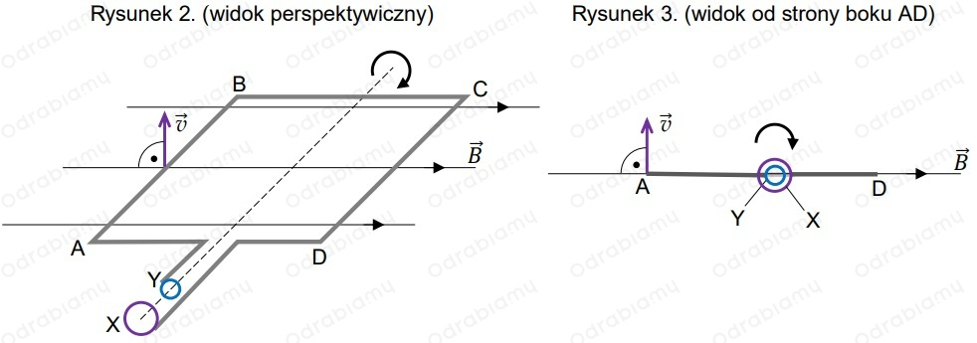
Ramka z prądem w polu magnesu – zalążek silnika

Slide 15
Ramka z prądem w polu magnesu – zalążek silnika
Wyobraź sobie prostokątną ramkę z drutu zawieszoną tak, że może się obracać między biegunami magnesu:
magnes N–S tworzy pole magnetyczne od N do S (powiedzmy poziomo),
przez ramkę płynie prąd: do góry w jednym boku, w dół w drugim.
Co się dzieje?
Na lewy bok: prąd w górę, pole np. w prawo → siła (z reguły lewej dłoni) np. „do nas z kartki”.
Na prawy bok: prąd w dół, pole dalej w prawo → siła w przeciwną stronę („w głąb kartki”).
Dostajesz parę sił działających przeciwnie po dwóch bokach ramki → moment obrotowy – ramka zaczyna się obracać.
Mamy więc:
Magnes + ramka z prądem → moment obrotowy.
To już jest zasada działania silnika

Slide 16
Problem: dlaczego to się nie zatrzyma po pół obrotu?
Jeśli zostawimy samą ramkę:
w pewnym położeniu siły „wygasną” (ramka będzie równolegle do linii pola),
albo po przekroczeniu tego położenia moment zacznie działać w przeciwną stronę → ramka się zatrzyma.
Trzeba przełączać kierunek prądu tak, aby moment obrotowy cały czas działał w tę samą stronę.
To jest rola komutatora albo elektroniki sterującej – w zależności od typu silnika.

Slide 17
Klasyczny silnik prądu stałego (DC) – krok po kroku
4.1. Budowa – kto jest kim?
Stojan – część nieruchoma:
  w małych silnikach DC to zwykle magnesy trwałe przyklejone do obudowy (dwa lub więcej biegunów N/S),
  tworzą stałe pole magnetyczne.
Wirnik (twornik) – część obrotowa:
  rdzeń żelazny z nawiniętymi cewkami (kilka–kilkanaście),
  połączony z osią (wałem), która się kręci.
Komutator:
  miedziany cylinder na osi podzielony na segmenty,
  każdy segment połączony z końcem uzwojenia,
  obraca się razem z wirnikiem.
Szczotki:
  sprężyste blaszki / grafitowe kostki dociskane do komutatora,
  podłączone do źródła zasilania: jedna do plusa, druga do minusa.

Slide 18
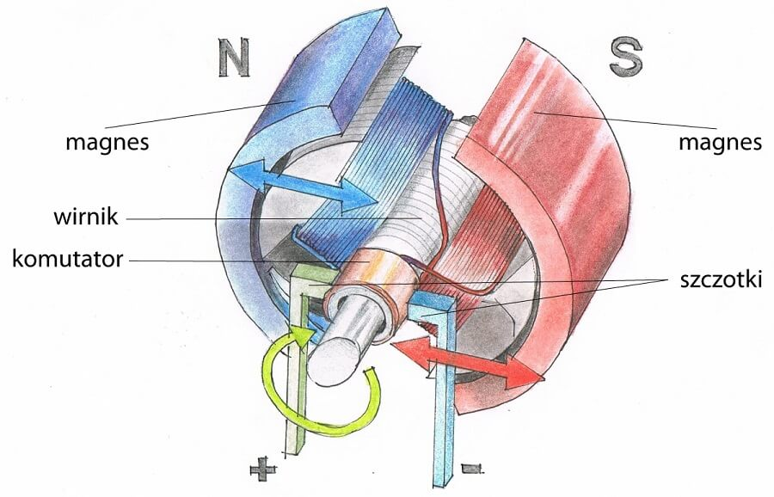

Slide 19
Klasyczny silnik prądu stałego (DC) – krok po kroku
Schemat myślowy:
magnesy w stojanie → pole,
uzwojenia na wirniku + komutator + szczotki → prąd w odpowiedniej cewce,
pole + prąd → siła na cewce → moment obrotowy → obrót wirnika.

Slide 20
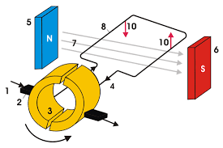

Slide 21
Co się dzieje po podłączeniu zasilania
Włączasz napięcie (bateria, zasilacz).
Prąd płynie:
  z plusa → do szczotki → do segmentu komutatora,
  dalej do jednej lub kilku cewek wirnika,
  wraca przez inny segment komutatora do drugiej szczotki → do minusa.
Cewki, przez które płynie prąd, stają się elektromagnesami – każdy ma biegun N i S.
Te bieguny wchodzą w oddziaływanie z polem magnesów stojana:
  N elektromagnesu ciągnie do S stojana,
  S elektromagnesu ciągnie do N stojana,
  dodatkowo N–N i S–S się odpychają.
W efekcie powstaje moment obrotowy, który „ciągnie” wirnik w konkretną stronę.

Slide 22
Rola komutatora – „magiczny przełącznik”
Gdy wirnik się obraca:
cewki zmieniają położenie względem biegunów magnesów,
żeby moment obrotowy nie zmienił znaku, trzeba w odpowiednim momencie odwrócić kierunek prądu w danej cewce.
Komutator robi to mechanicznie:
ma kilka/kilkanaście segmentów,
szczotki są nieruchome, ale komutator się obraca,
w różnych położeniach osi inne segmenty stykają się ze szczotkami.
Efekt:
gdy cewka „przechodzi przez położenie, w którym moment by zgasł lub zmienił znak**, jej końce przełączają się na „odwrotną biegunowość” (plus/minus zamieniają się miejscami),
prąd w tej cewce zmienia kierunek dokładnie w takim miejscu, żeby względem magnesów stałych nadal dawała moment w tę samą stronę.
Dlatego wirnik:
zamiast raz przyspieszyć, a potem zwolnić i stanąć,
jest cały czas „ciągnięty” do obrotu w tym samym kierunku.

Slide 23
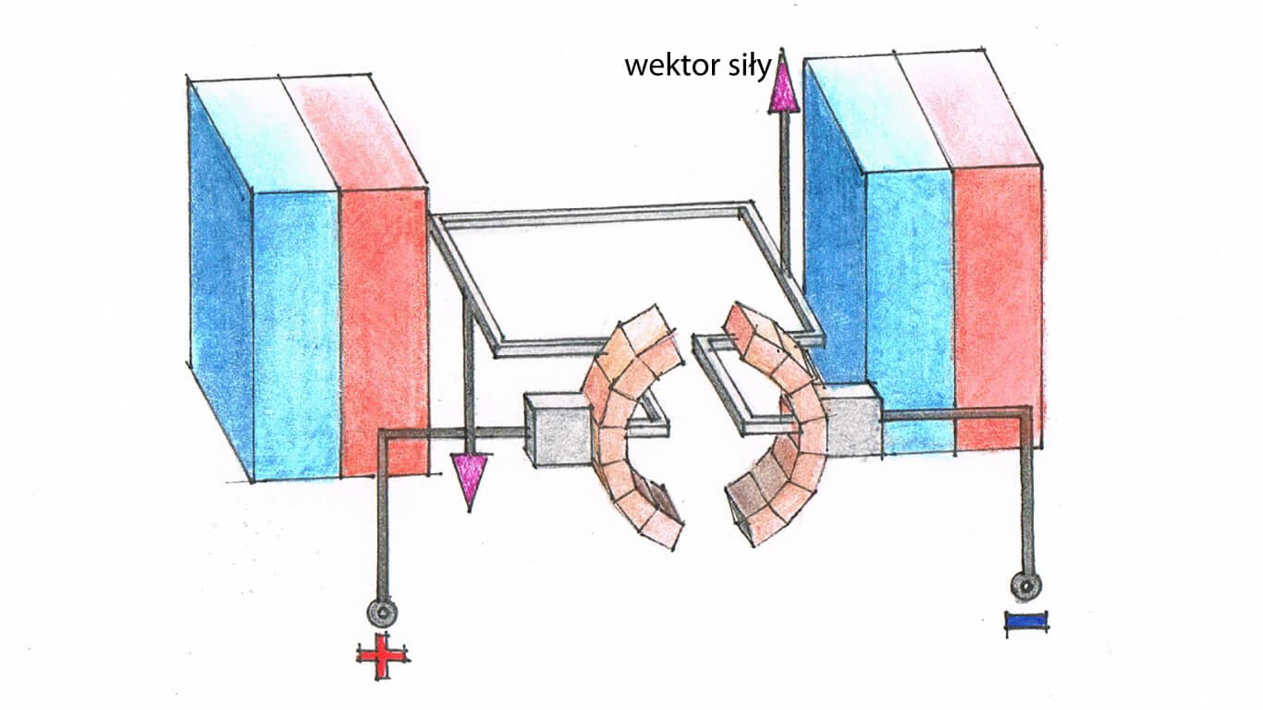

Slide 24
Dlaczego w silniku jest więcej niż jedna cewka?
Gdyby była tylko jedna:
miałbyś „martwe położenia” – takie ustawienia, w których siła na cewkę jest bardzo mała → silnik nie rusza albo łatwo się zatrzymuje.
Więc w praktyce:
wirnik ma 3, 5, 7… cewek rozłożonych dookoła,
komutator ma odpowiednią liczbę segmentów,
zawsze kilka cewek jest aktywnych, a inne akurat przełączają biegunowość.
Daje to:
bardziej płynny moment (mniej „szarpania”),
brak martwych położeń – silnik łatwo startuje z dowolnej pozycji.

Slide 25
Reguła lewej dłoni vs reguła prawej dłoni
Reguła prawej dłoni – od prądu do pola
Są dwie popularne „prawe dłonie” – trzeba jasno nazwać, której używasz.
Prawej dłoni „okrężnej” – do pola wokół prostego przewodnika:
  Kciuk prawej dłoni – kierunek prądu w drucie (od plusa do minusa).
  Zgięte palce – kierunek linii pola magnetycznego wokół drutu (po jakiej stronie „kręcą się” okręgi).
To jest ta, której używałeś przy Oerstedzie: przewodnik z prądem → pole wokół niego.
Reguła lewej dłoni – do siły na przewodnik
Lewą dłoń ustawiasz tak, aby:
palec wskazujący – pokazywał kierunek pola magnetycznego B (od bieguna N do S),
palec środkowy – kierunek prądu I w przewodniku (od plusa do minusa),
kciuk – wtedy pokazuje kierunek siły F działającej na przewodnik.

Slide 26
Reguła lewej dłoni vs reguła prawej dłoni
Różnica w jednym zdaniu:
Reguła prawej dłoni – z prądu w przewodniku daje kierunek pola magnetycznego (okręgi wokół przewodnika).
Reguła lewej dłoni – z prądu i zadanego pola daje kierunek siły na przewodnik (silnik).
Czyli:
prawa: I → B,
lewa: (I, B) → F.
I – kierunek prądu
B – kierunek pola magnetycznego
F – siła działająca na przewodnik

Slide 28
Siła magnetyczna na przewodnik z prądem – co się tak naprawdę dzieje?
W przewodniku:
Prąd to uporządkowany ruch elektronów:
Jeśli przewodnik znajduje się w polu magnetycznym (np. między biegunami magnesu), to na poruszające się elektrony działa siła magnetyczna (część siły Lorentza).
Elektrony:
poruszają się mniej więcej wzdłuż przewodnika,
pole B ma jakiś kierunek (np. od N do S magnesu),
więc F wychodzi prostopadle do obu – w bok, „na przewodnik”.
Ponieważ elektronów jest bardzo dużo, a metal jest „sztywny”: boczna siła
na elektrony przekazuje się na sieć krystaliczną metalu, cały przewodnik jest pchany. To jest fizyczne źródło siły na przewodnik z prądem w polu magnetycznym.

Slide 29
Od czego zależy siła magnetyczna na przewodnik?
F = B * I * l * sinα
gdzie:
F – wartość siły magnetycznej,
B – indukcja magnetyczna (umownie „moc” pola),
I (duże „ i ”) – natężenie prądu w przewodniku,
l (małe „ L ”)– długość odcinka przewodnika znajdującego się w polu.
Interpretacja:
Im silniejsze pole (większe B) – tym większa siła.
Im większy prąd – tym więcej elektronów pchamy na raz – siła rośnie.
Im dłuższy odcinek przewodnika w polu – tym więcej elektronów „czuje” pole – siła większa.
Jeśli przewodnik jest równoległy do linii pola (α = 0°) → sin 0° = 0 → siły brak.
Jeśli przewodnik prostopadły do pola (α = 90°) → sin 90° = 1 → siła maksymalna.
To jest ważne przy silniku: przewodniki na wirniku są tak ustawione, aby odcinki w polu były jak najbardziej prostopadłe do B.

Slide 30
Reguła lewej dłoni – do siły na przewodnik
Reguła lewej dłoni (Fleminga) – w wersji „silnikowej”:
Lewą dłoń ustawiasz tak, aby:
  palec wskazujący – pokazywał kierunek pola magnetycznego B (od bieguna N do S),
  palec środkowy – kierunek prądu I w przewodniku (od plusa do minusa),
  kciuk – wtedy pokazuje kierunek siły F działającej na przewodnik.
Możesz zapamiętać:
F – I – B → kciuk (Force), środkowy (I), wskazujący (pole B).
To jest dokładnie reguła do tego, co dzieje się w silniku:
przewodnik z prądem w polu magnesu – w którą stronę zostanie „popchnięty”?

Slide 31
Od pojedynczego przewodnika do pętli – zalążek silnika
Wyobraź sobie prosty układ:
magnes N–S, tworzący w przestrzeni dość jednorodne pole,
między biegunami – prosty odcinek przewodnika z prądem, prostopadły do linii pola.
Używasz reguły lewej dłoni:
wskazujący – B (od N do S),
środkowy – I,
kciuk – siła na przewodnik.
Co się stanie, jeśli:
przewód jest częścią pętli (ramki) prostokątnej,
jedna część ramki jest bliżej bieguna N, druga bliżej bieguna S?
Na dwóch przeciwległych bokach ramki:
prąd płynie w przeciwnych kierunkach,
pole B jest mniej więcej w tę samą stronę,
więc siły na te boki są przeciwnie skierowane – jedna część ramki jest pchana w górę, druga w dół.
To tworzy moment obrotowy: ramka chce się obrócić.
To jest cała idea silnika – z sił na prostych odcinkach robi się obrót.

Slide 32
Budowa silnika prądu stałego (DC) – prosty model
Silnik DC to „uporządkowana pętla z prądem na sterydach”. Podstawowe elementy:
Stojan – nieruchoma część z polem magnetycznym:
  mogą to być magnesy trwałe (N i S po przeciwległych stronach),
  albo elektromagnesy (cewki z prądem na żelaznym rdzeniu).
Wirnik (twornik) – część obracająca się:
  rdzeń (zwykle żelazny, warstwowy),
  uzwojenie (cewki z drutu) nawinięte na tym rdzeniu.
Komutator – „mechaniczny przełącznik” na osi wirnika:
  złożony z miedzianych segmentów odizolowanych od siebie,
  każdy segment jest połączony z inną częścią uzwojenia.
Szczotki – nieruchome styki dociskane do komutatora:
  doprowadzają prąd z zasilania stałego (+, –) do odpowiednich segmentów komutatora.
Zasilanie DC – bateria, zasilacz.
Pole magnetyczne stojana przechodzi przez uzwojenia wirnika.
Komutator dba o to, żeby prąd w uzwojeniach wirnika zmieniał kierunek co pół obrotu, tak aby moment obrotowy zawsze pchał wirnik w tę samą stronę.

Slide 33
Działanie silnika DC – krok po kroku
Położenie startowe
Ramka ustawiona jest tak, że jej boki są w polu między biegunami.
Prąd płynie:
  w jednym boku „do góry”,
  w drugim „w dół”.
Używasz reguły lewej dłoni na obu bokach:
na jednym boku siła w górę,
na drugim w dół.
Te dwie siły tworzą parę sił → moment obrotowy → ramka zaczyna się obracać.
Problem 180° (dlaczego potrzebny jest komutator)
Gdy ramka obróci się o pół obrotu (180°):
ten bok, który „był u góry”, teraz jest na dole i odwrotnie,
gdyby prąd dalej płynął w tym samym kierunku w drucie,
to siły na bokach zmieniłyby znak – ramka zaczęłaby hamować, a potem kręcić się w drugą stronę.
Żeby silnik przyspieszał wciąż w tę samą stronę, trzeba:
odwrócić kierunek prądu w ramce dokładnie w momencie, gdy przechodzi przez położenie „martwe” (około 90°).
To robi komutator:
jest podzielony na dwa segmenty,
gdy ramka przechodzi przez położenie, w którym siła się zmienia znak,
szczotki dotykają drugiego segmentu,
prąd w ramce odwraca kierunek.
Dzięki temu:
w każdej kolejnej ćwiartce obrotu układ znów ustawia się tak, że siły ciągną w tę samą stronę,
wirnik wykonuje ruch ciągły obrotowy, a nie „tam–z powrotem”.
W prawdziwych silnikach jest wiele ramek (wiele uzwojeń), aby:
moment obrotowy był bardziej równomierny,
uniknąć „martwych punktów”.

